Slide 1
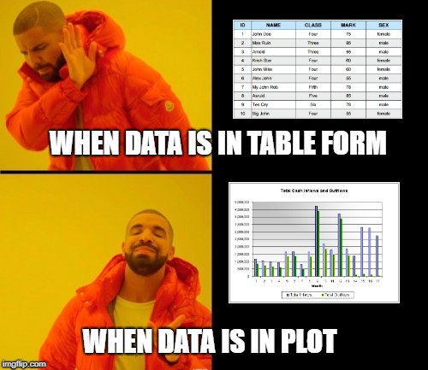
Visualisieren von Daten in Python

Slide 2
Was wir heute tun!
Datenerhebung
Datenanalyse und Visualisierung
Maschinelles Lernen anhand der Daten
Beispiel: Erfassen aller “guten” Schachpositionen!
Für was wir die Daten später benötigen!

Slide 3
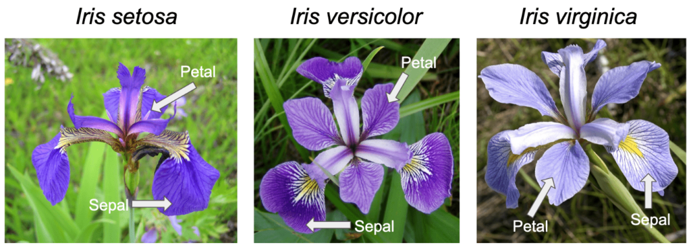
Das Iris-Datenset
Blütenblatt (Breite & Länge)
Kelchblatt (Breite & Länge)

Slide 4


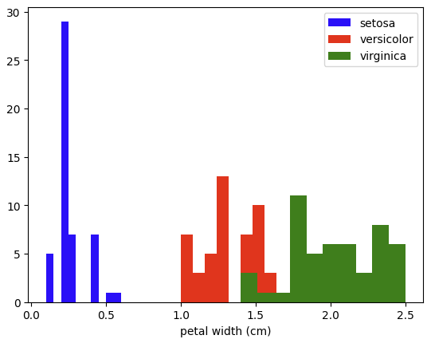
Ziel der heutigen Lektion
Iris-Datenset
Python (Jupyter Notebook)

Slide 5
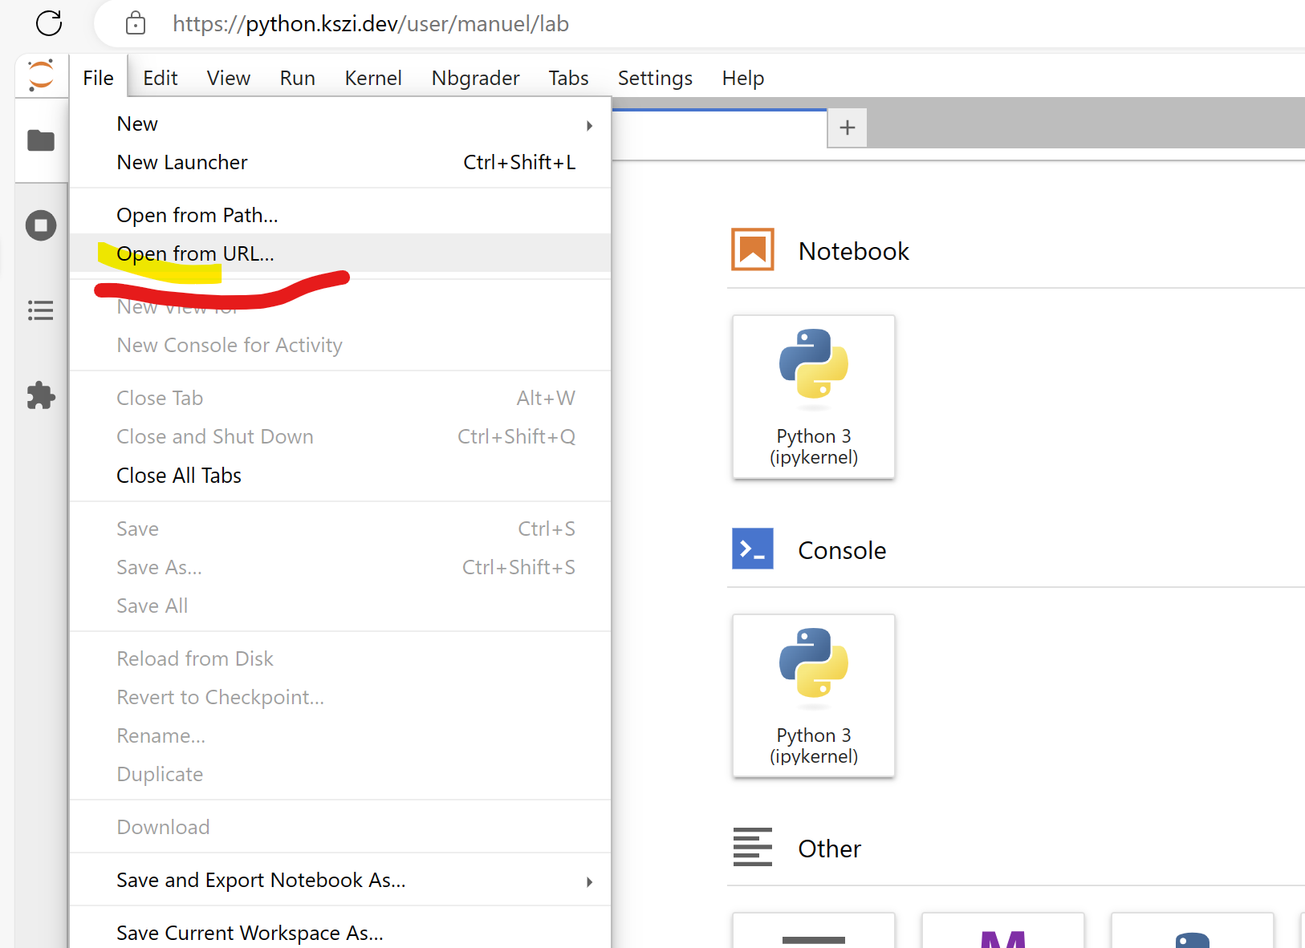
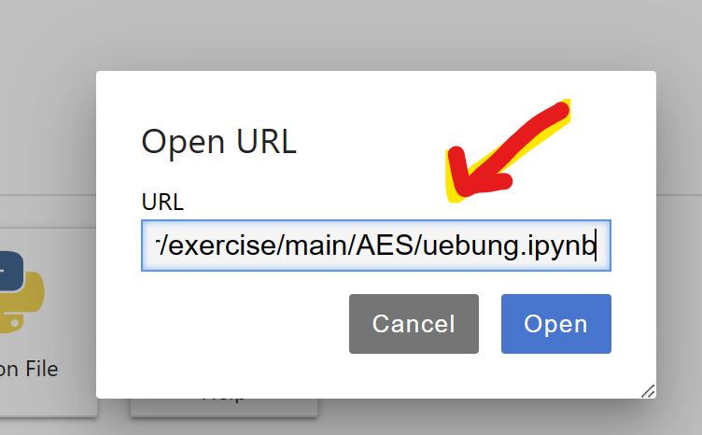
Übung
Öffnen Sie im Browser die URL https://t.ly/VBFq5
Alternativ: https://github.com/mgugger/exercise
Kopieren Sie den Link unter “Direktlink Python Iris Datenset”
Öffnen Sie den Link in Jupyter Notebooks (URL) auf python.kszi.dev

Slide 6
Einfache Klassifikationsregeln

Slide 7
Einfache Klassifikationsregeln
petal length < 0.7 → Setosa
?

Slide 8
Was wir heute tun!
Datenerhebung
Datenanalyse und Visualisierung
Maschinelles Lernen anhand der Daten
Beispiel: Erfassen aller “guten” Schachpositionen!
Für was wir die Daten später benötigen!

Slide 9
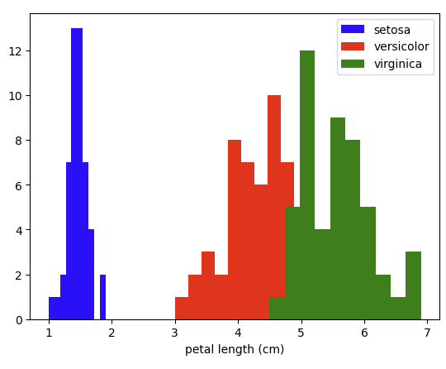
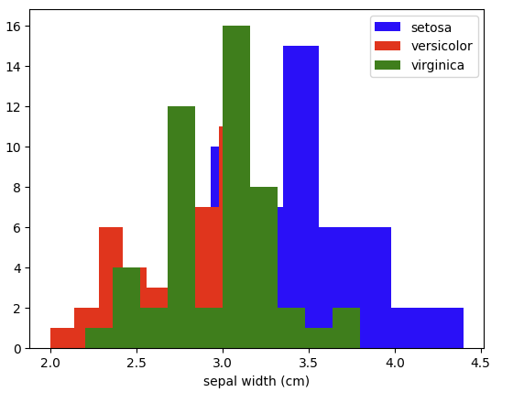
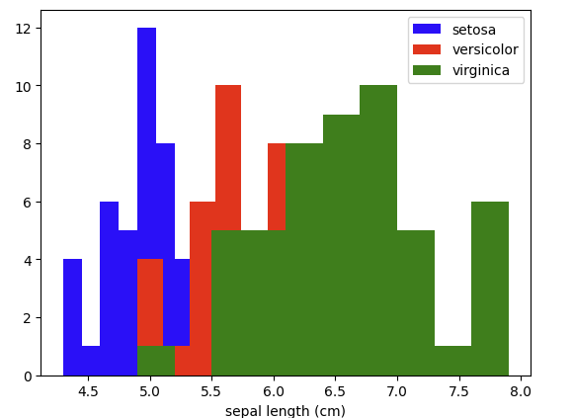
Maschinelles Lernen
petal length < 2.5
&& petal width < 0.66
&& sepal width > 3.5
&& sepal length < 5.3

Slide 10
Komplexere Regeln
Modell
petal length < 2.5
&& petal width < 0.66
&& sepal width > 3.5
&& sepal length < 5.3

Slide 11
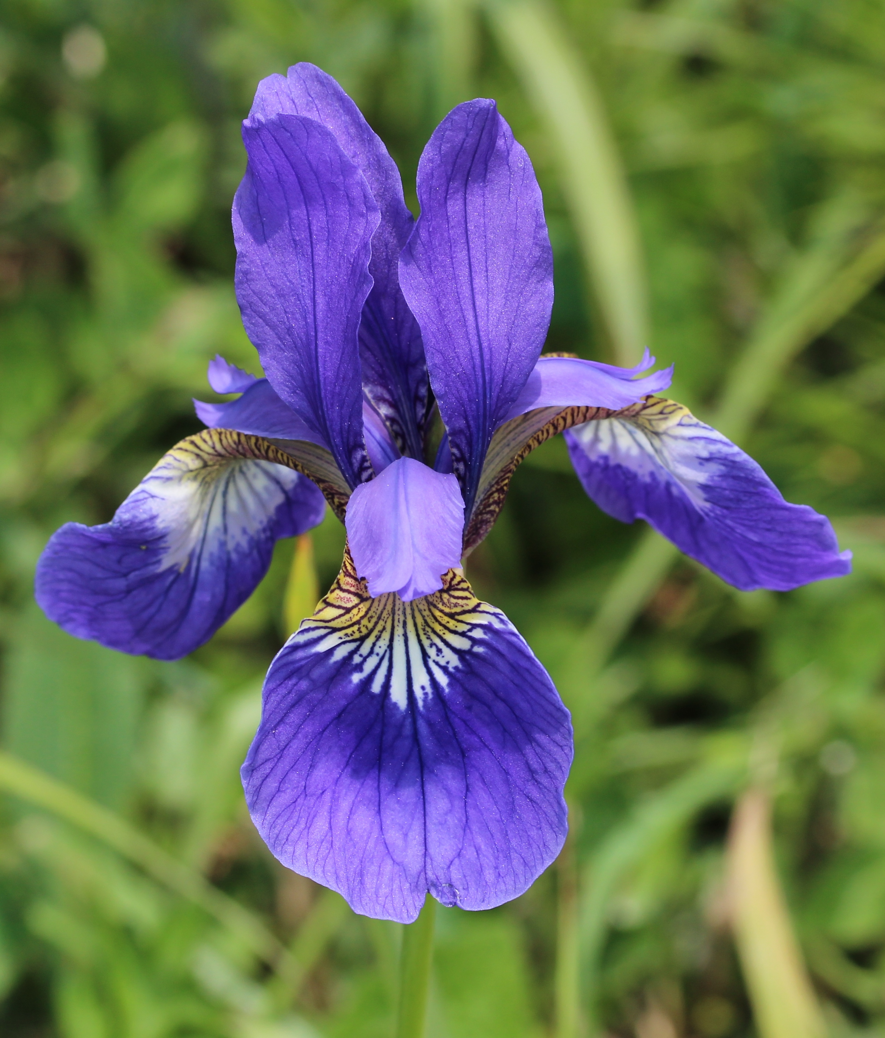
Maschinelles Lernen
87% Setosa
3% Virginica
6% Versicolor
Modell (Blackbox)

